Slide 1
โรคเบาหวาน
ดร.ศิริลักษณ์ จิตต์ระเบียบและคณะฯ
สำนักโรคไม่ติดต่อ

Slide 2
สถานการณ์โรค
ปัจจุบัน ทั่วโลกให้ความสำคัญกับการจัดการโรค ไม่ติดต่อเรื้อรังมากขึ้น เนื่องจากสภาวะความเป็นอยู่และ วิถี ชีวิตที่เปลี่ยนไป ทำให้ผู้ป่วยกลุ่มนี้มีจำนวนเพิ่มขึ้น จากรายงานสถิติสุขภาพทั่วโลกปี พ.ศ. 2555 ขององค์การอนามัยโลก พบว่า 1 ใน 10 ของประชาชนในวัยผู้ใหญ่ป่วยเป็นโรคเบาหวาน และพบว่าประมาณร้อยละ 63 ของการเสียชีวิตทั้งหมดทั่วโลก เกิดจากโรคไม่ติดต่อเรื้อรังเรื้อรัง

Slide 3
สถานการณ์โรค(ต่อ)
สำหรับประเทศไทย รายงานจากการสำรวจสุขภาพประชาชนไทยโดยการตรวจร่างกาย ครั้งที่ 4 พ.ศ. 2551-2552 พบความชุกของโรคเบาหวาน ในประชากรไทยอายุ 15 ปีขึ้นไป คิดเป็นร้อยละ 6.9 ทั้งนี้พบว่า 1 ใน 3 ของผู้ที่เป็นเบาหวานไม่เคยได้รับการวินิจฉัยว่าเป็นเบาหวานมาก่อน และมีผู้ที่ได้รับการวินิจฉัยว่าเป็นเบาหวานแต่ไม่ได้รับ การรักษา คิดเป็นร้อยละ 3.3

Slide 4
มาตรการในการรับมือของกรมควบคุมโรค ต่อเบาหวานในอนาคต
กลยุทธ์หลัก | กลุ่มเป้าหมาย | แนวทางการดำเนินงาน
การพัฒนาสภาวะแวดล้อม ด้านสังคมและกายภาพ | ประชากรทั่วไป | การพัฒนานโยบายด้านเศรษฐกิจและสังคมที่ส่งผลต่อปัจจัยกำหนดในการก่อโรคไม่ติดต่อ
ลดความเสี่ยงโดยการสร้างเสริมวิถีชีวิตสุขภาพ | ประชากรทั่วไป กลุ่มเสี่ยง | การปรับเปลี่ยนพฤติกรรมสุขภาพที่ดี การให้ข้อมูลข่าวสารและความรู้เกี่ยวกับโรคเบาหวานผ่านช่องทางสื่อต่างๆ
การดำเนินการทางคลินิก | กลุ่มเสี่ยง กลุ่มป่วย | การป้องกันเชิงรุก การคัดกรองกลุ่มเสี่ยงและการจัดการตนเองเพื่อลดเสี่ยง การรักษาโรคในระยะเริ่มแรก

Slide 5
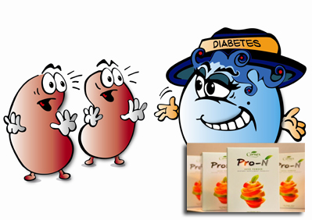
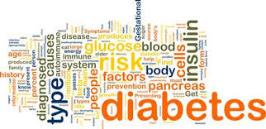
โรคเบาหวาน
เป็นความผิดปกติเนื่องจากร่างกายไม่สามารถนำน้ำตาลในร่างกายไปใช้ได้อย่างเต็มที่ สาเหตุเนื่องจากขาดฮอร์โมนอินซูลิน หรือไม่ขาดฮอร์โมนแต่ร่างกายไม่ตอบรับต่อฮอร์โมนชนิดนี้ ผลที่ ตามมาคือระดับในเลือดสูงกว่าปกติ

Slide 6
เบาหวานแบ่งเป็น 2 ประเภทใหญ่
เบาหวานชนิดที่ 1 ร่างกายมีการผลิตอินซูลินน้อยมากหรือขาดอินซูลินโดยสิ้นเชิง ซึ่งส่วนใหญ่เป็นเพราะร่างกายขาดแอนติบอดี้ ทำลายเบต้าเซลทีที่สร้างอินซูลิน พบประมาณร้อยละ 5-10 จากการวินิจฉัยโรคเบาหวานทั้งหมด
เบาหวานชนิดที่ 2 ร่างกายไม่สามารถใช้อินซูลินที่ผลิตมาได้อย่างมีประสิทธิภาพ เนื่องจากมีภาวะดื้อต่ออินซูลิน พบประมาณ ร้อยละ 90-95 จาการวินิจฉัยโรคเบาหวานทั้งหมด สำหรับเบาหวานชนิดอื่นๆ ที่อาจพบได้ ได้แก่ เบาหวานที่เกิดในขณะตั้งครรภ์ หรือเบาหวานที่เกิดจากสาเหตุเฉพาะเจาะจง เช่น ความบกพร่องทางพันธุกรรม โรคของตับอ่อน ความผิดปกติของออร์โมน เป็นต้น ซึ่งพบได้จำนวนน้อยมากขึ้น

Slide 7
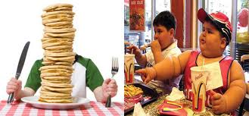
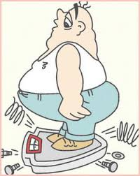
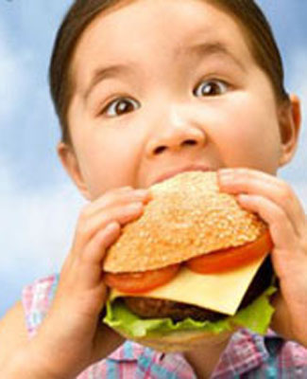
ปัจจัยเสี่ยงต่อการเกิดโรคเบาหวาน
ปัจจัยเสี่ยงที่ไม่สามารถปรับเปลี่ยนได้ ได้แก่ กรรมพันธุ์ อายุที่เพิ่มขึ้น ประวัติเบาหวานขณะตั้งครรภ์หรือน้ำหนักเด็กแรกคลอดมากกว่า 4 กิโลกรัม
ปัจจัยที่ไม่สามารถปรับเปลี่ยนได้ ได้แก่ อ้วน ความดันโลหิตสูง ความผิดปกติของไขมันในเลือด การขาดการออกกำลังกาย เกิดจากการใช้ยาบางชนิด

Slide 8
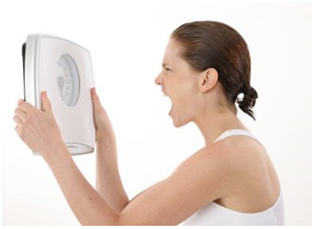
อาการของโรคเบาหวาน
อาการปัสสาวะบ่อย และอาจจะพบว่าปัสสาวะมีมดตอม
หิวน้ำบ่อยเนื่องจากต้องทดแทนน้ำที่ถูกขับออกทางปัสสาวะ
กินเก่ง หิวเก่ง แต่น้ำหนักจะลด
เห็นภาพไม่ชัด ตาพร่ามัว
คันตามผิวหนัง มีการติดเชื้อรา โดยเฉพาะอย่างยิ่งบริเวณช่องคลอดของผู้หญิง
ชาไม่มีความรู้สึก หย่อนสรรถภาพทางเพศ เนื่องจากน้ำตาลสูงนานๆ ทำให้เส้นประสาทเสื่อมเกิดแผลที่เท้าได้ง่ายเพราไม่รู้สึก

Slide 9
การรักษา
การรักษามักจะเริ่มด้วยการแนะนำเรื่องการควบคุมอาหาร การออกกำลังกาย
ถ้าคุมอาหารและออกกำลังกายไม่ได้ผล อาจต้องใช้ยารักษาความดัน
ไปรับการตรวจตามนัดทุกครั้ง แต่หากมีความผิดปกติเกิดขึ้นควรไปตรวจที่โรงพยาบาล
ควรหมั่นดูแลรักษาเท้าเป็นพิเศษ ระวังอย่าให้เกิดบาดแผลหรือการอักเสบ

Slide 10
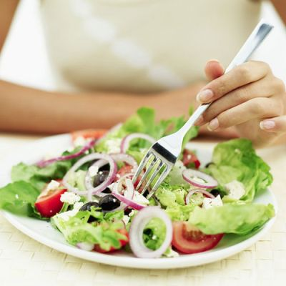
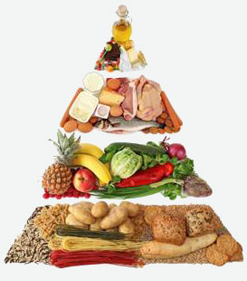
การปฏิบัติตัวเพื่อป้องกันโรคเบาหวาน
1. การรับประทานอาหาร
เลือกอาหารที่เหมาะสม มีความหลากหลายครบ 5 หมู่
เลือกอาหารที่รสไม่จัด ลดการรับประทานอาหารที่มีรสชาติหวาน มัน เค็มลง
ปรุงอาหารด้วยวิธีต้ม ตุ๋น นึ่ง อบ ยำ และผัดที่ไม่มันมากกว่าการทอด
รับประทานผัก 3-5 ส่วน/วัน ได้แก่ ผักสด 3-5 ทัพพี/วัน หรือผักสุก 9 ช้อนโต๊ะ/วัน

Slide 11
การปฏิบัติตัวเพื่อป้องกันโรคเบาหวาน(ต่อ)
2. การออกกำลังกายหรือการเคลื่อนไหวร่างกายที่กระฉับกระเฉง
ออกกำลังกายสม่ำเสมอ อย่างน้อยวันละ 30 นาที 5 วันต่อสัปดาห์
3. การควบคุมให้น้ำหนักตัวที่เหมาะสม
ดัชนีมวลกาย ไม่เกิน 23 กิโลกรัม/ตารางเมตร
คำนวณโดยใช้สมการ
ดัชนีมวลกาย = น้ำหนักตัว (กิโลกรัม)
ส่วนสูง (เมตร) x ส่วนสูง (เมตร)
รอบเอว ชาย น้อยกว่า 90 เซนติเมตร
หญิง น้อยกว่า 80 เซนติเมตร

Slide 12
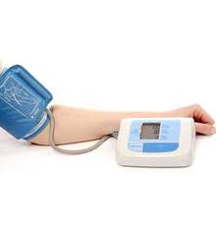
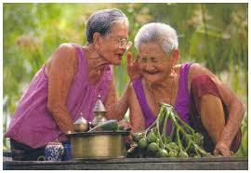
การปฏิบัติตัวเพื่อป้องกันโรคเบาหวาน(ต่อ)
4. การดูแลจิตใจและอารมณ์
ทำจิตใจให้สบาย ผ่อนคลายความเครียดทำใจเรื่องของการควบคุมตนเองในการรับประทานอาหารและออกกำลังกาย
5. การตรวจสุขภาพประจำปีในผู้ที่มีอายุ 35 ปีขึ้นไป
ควรไปรับการตรวจสุขภาพสม่ำเสมอ ปีละ 1 ครั้ง
6. ควบคุมความดันโลหิต
7. เลิกสูบบุหรี่ และหลีกเลี่ยงจากการได้รับควันบุหรี่
8. ลดการดื่มปริมาณแอลกอฮอล์ (ชายไม่เกิน 2 แก้ว/วัน หญิงไม่เกิน 1 แก้ว/วัน)

Slide 13
กินตามวัย...ห่างไกลโรค
กลุ่มอายุต่างๆ | ภาวะเสี่ยงต่อโรคทางโภชนาการ | อาหารที่ควรบริโภค
วัยทำงาน (อายุ15-59 ปี) ชายวัยทอง (อายุ 40-59 ปี) หญิงวัยทอง (อายุ 45-59 ปี) | โรคอ้วน โรคเบาหวาน โรคหัวใจและหลอดเลือด โรคเก๊าท์ โรคกระดูกพรุน โรคมะเร็ง | อาหารครบ 5 หมู่และหลากหลาย กินปลา เนื้อสัตว์ ไม่ติดมัน ถั่วเมล็ดแห้ง กินอาหารไทย อาหารที่อุดมด้วยแคลเซียม เช่น นมรสจืด ปลาเล็ก ปลาน้อย กุ้งฝอย กุ้งแห้ง ใช้น้ำมันพืช (ยกเว้นน้ำมันจากเมล็ดปาล์มและน้ำมันมะพร้าว)ในการประกอบอาหาร

Slide 14
กินตามวัย...ห่างไกลโรค(ต่อ)
อาหารที่ควรหลีกเลี่ยง | ข้อควรปฏิบัติ
อาหารที่มีรสจัด เช่น หวานจัด เค็มจัด เผ็ดจัด อาหารปิ้ง ย่างที่ไห้เกรียม อาหารทอด เนื้อสัตว์ติดมัน กะทิและเนย เครื่องดื่มแอลกอฮอล์ | หมั่นดูแลน้ำหนักตัวให้อยู่ในเกณฑ์ปกติ ออกกำลังกายสม่ำเสมอ พักผ่อนให้เพียงพอ ตรวจสุขภาพช่องปาก

Slide 15
Q & A
Thank You...

